Slide 1

ĐỊA LÝ
Bài: CÔNG NGHIỆP

Slide 2







Slide 3

Ngành lâm nghiệp gồm có những hoạt động gì?
Lâm nghiệp có 2 hoạt động chính:
Trồng và bảo vệ rừng
Khai thác gỗ và lâm sản khác

Slide 4

Nước ta có những điều kiện nào để phát triển ngành thủy sản?
Nước ta có nhiều điều kiện để phát triển ngành thủy sản như: vùng biển rộng có nhiều hải sản, mạng lưới sông ngòi dày đặc, người dân có nhiều kinh nghiệm, nhu cầu về thủ sản ngày càng tăng.
Notes:
4

Slide 5

Ngành lâm nghiệp phân bố chủ yếu ở đâu?
Ngành lâm nghiệp phân bố chủ yếu ở vùng núi và trung du.
Notes:
5

Slide 6
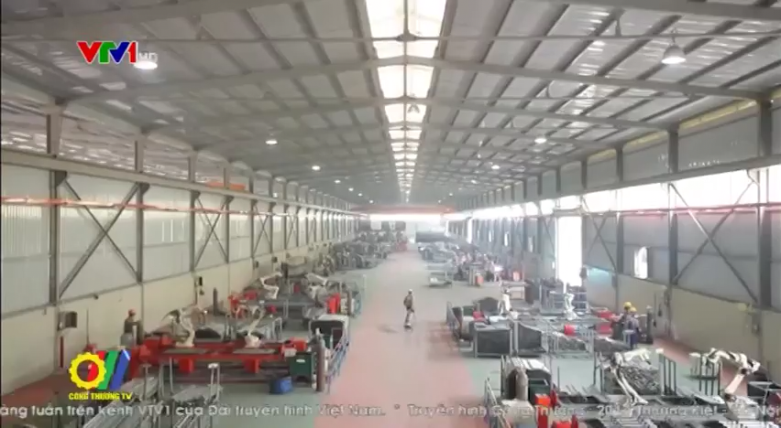

Slide 7
Hoạt động 1: Các ngành công nghiệp
Kể tên các ngành công nghiệp của nước ta và sản phẩm của ngành đó

Slide 8
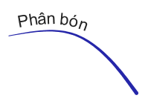

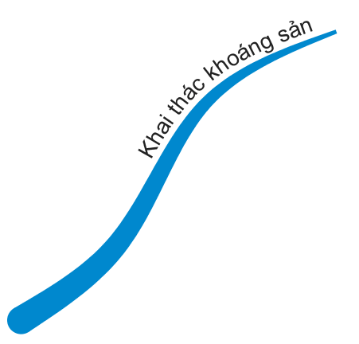




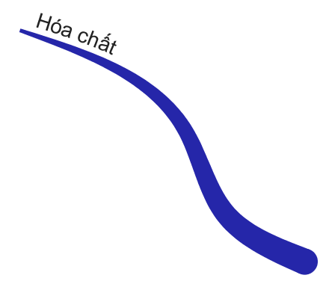
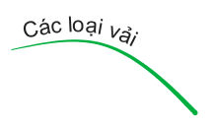









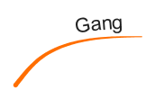
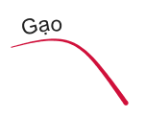











Slide 9
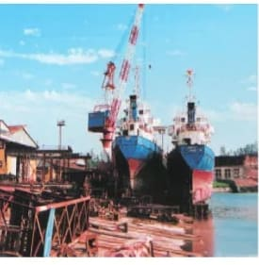
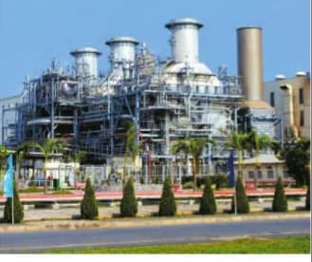
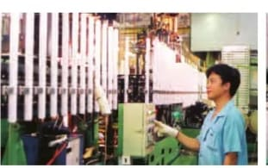
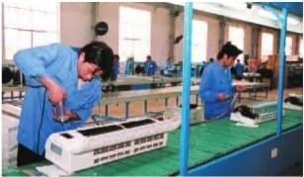
a) Nhà máy đóng tàu Hạ Long(Quảng Ninh)
b) Nhà máy điệnPhú Mĩ (Bà Rịa-vũng Tàu)
c) Sản xuất bóng đèn
d) Lắp ráp máy điều hòa nhiệt độ

Slide 10
Hoạt động 2: Nghề thủ công
Kể tên một số nghề thủ công nổi tiếng ở nước ta mà em biết ?

Slide 11
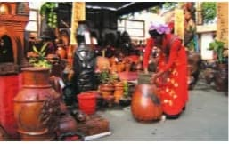
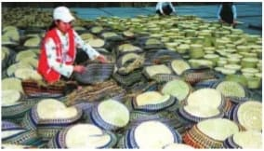
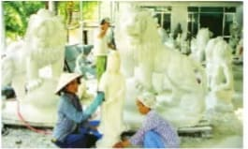
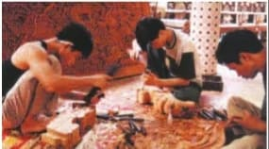
a, Gốm chăm
b, Hàng cói xuất khẩu
c, Chạm khắc đá
d, Chạm khắc gỗ

Slide 12
Bài học:
Nước ta có nhiều ngành công nghiệp và nghề thủ công, đã tạo ra nhiều sản phẩm để sử dụng trong nước và xuất khẩu.

Slide 13

HEÁT GIÔØ
1
3
2
Câu 1: Một số sản phẩm của ngành luyện kim là:
Các loại máy móc, phương tiện giao thông.
Đường, gạo,...
Gang, thép,...
Đồ thủ công.

Slide 14

HẾT GIỜ
3
2
1
Câu 2: Gạo, đường là sản phẩm của ngành công nghiệp nào?
Sản xuất hàng tiêu dùng.
Chế biến lương thực, thực phẩm.
Hóa chất.
Dệt, may mặc.

Slide 15
HEÁT GIÔØ
1
3
2
Câu 3: Hà Đông nổi tiếng với nghề thủ công nào?
Lụa.
Hàng cói.
Chạm khắc đá
Đồ gốm sứ.

Slide 16
Bài học:
Nước ta có nhiều ngành công nghiệp và nghề thủ công, đã tạo ra nhiều sản phẩm để sử dụng trong nước và xuất khẩu.

Slide 17
Dặn dò
Xem lại bài học
Chuẩn bị bài Công nghiệp (tt). Xem trước lược đồ, đọc yêu cầu của bài.

